Slide 1
Programação para Design
01 - Introdução ao TypeScript
Prof. Jefferson de Carvalho Silva

Slide 2
Introdução
JavaScript(JS) foi criada como uma linguagem para executar do lado do cliente (navegador);
O desenvolvimento do Node.js marcou o uso do JS como uma linguagem que também pode ser usada do lado do servidor;
No entanto, JS falha ao tentar emular as funcionalidades das linguagens orientadas a objetos, checagem forte de tipos e erros de tempo de compilação;
O TypeScript veio como uma linguagem para suprir essas “falhas”.

Slide 3
Mas o que seria o TypeScript?
Por definição: “TypeScript é JavaScript para o desenvolvimento em escala de aplicações”.
Características:
  Fortemente tipada;
  Totalmente orientada a objetos;
  Linguagem compilada;
  Projetada por Anders Heljsberg, o mesmo do C#, da Microsoft;
  É considerada um superconjunto JavaScript!

Slide 4
Características do TypeScript
TypeScript também É JavaScript.
  Você só precisa saber um pouco de JavaScript para aprender TypeScript!
TypeScript suporta outras bibliotecas compatíveis com JavaScript.
  Código TS compilado na verdade é um código JS, logo…
É portável entre navegadores , dispositivos e sistemas operacionais.
ECMAScript 6
  Ou ECMAScript 2015 é a segunda maior revisão sobre a linguagem JS.
  É especificação oficial do JS.
  As funcionalidades de OO de TS obedecem essas padronizações e acrescentam mais algumas.
  https://262.ecma-international.org/6.0/

Slide 5
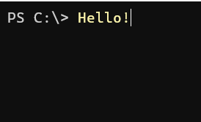
Compilação do TypeScript (nosso caso)
Arquivo .ts
Arquivo .js

Slide 6
Preparando o ambiente
Instalar o Node.js:
  https://nodejs.org/en/download/
  Verifique se instalou com sucesso executando o comando no terminal:
    node --version
Instalar o compilador do TypeScript:
  Execute o comando no terminal:
    npm install -g typescript
    tsc --version

Slide 7
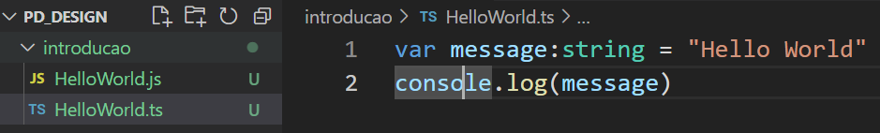
Primeiro programa (fonte)
Crie uma pasta para a disciplina e abra o VSCode na pasta;
Crie uma pasta chamada “introducao” dentro da pasta anterior;
Agora crie o arquivo HelloWorld.js dentro de “introducao”;
No arquivo, escreva o seguinte código:

Slide 8

Primeiro programa (compilação)
Salve o arquivo e abra o terminal na pasta do arquivo.
Compile o código .ts com o seguinte comando:
  tsc HelloWorld.ts
Perceba que foi gerado o código “objeto” HelloWorld.js
Execute o código JS com:
  node HelloWorld.js

Slide 9
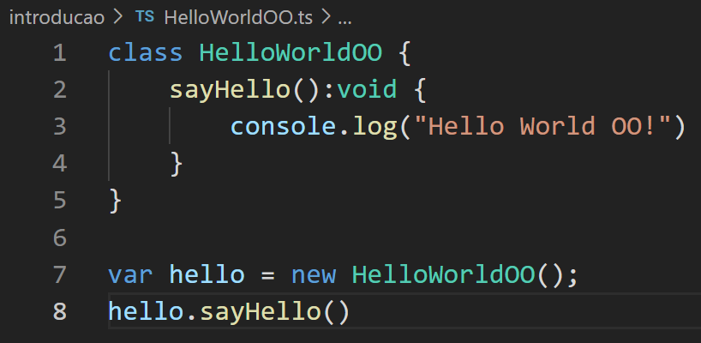
HelloWorld com OO
HelloWorldOO.ts

Slide 10
Exercícios
Crie um programa .ts que mostre seus dados:
  Nome Completo
  Curso
  Universidade
Crie um programa com a mesma lógica do anterior só que agora “orientado a objetos”.

Slide 11
Tipos

Slide 12
Referências
https://www.tutorialspoint.com/typescript/index.htm

